Slide 1
PHISHING Data Research for
Monitoring System
Denis Kutman

Slide 2
הקדמה
תחום הסייבר מציע אתגרים טכנולוגיים רבים ומתפרס על מגוון רחב של תתי תחומים וטכנולוגיות.
בעקבות זאת שאני מגיע מתחום תשתיות התקשורת הפרויקט בתחום הסייבר הוא הזדמנות מרתקת ומהנה לחקור ולהתעמק בעולם האבטחת מידע והתקפות סייבר בתחום הפישינג.
אני מתעניין בטכנולוגיה ומרגיש שיכולתי לתרום בפרויקט זה הוא משמעותי לתחום האבטחה המתקדם ולידע האישי שלי בפרט. התחום מוביל להתרגשות רבה ותמיד מציע אתגרים חדשים ומרתקים. בנוסף, אני מכיר את הצורך הגובר במומחים בתחום הסייבר ואני מאמין שפרויקט בתחום זה יאפשר לי להתפתח בצורה מקצועית וייתכן יתרום לפתח את מערכת הבקרה הבאה בתחום.

Slide 3
שאלת המחקר
מתקפות סייבר רבות כיום משתמשות בהודעות Spam על מנת לפרוץ למחשבים ואמצעים טכנולוגיים שונים.
במחקר שלי, אתמקד בניתוח ה-Features של הודעות מייל ואנסה למצוא את ה-Feature בעל ההשפעה הרבה ביותר לסיווג הודעות מייל כבעלות פוטנציאל להיות ספאם.
לשם כך השתמשתי בAPI של גוגל להרכשת נתונים מתיבת הספאם במייל הפרטי שלי, משם הרכשתי 5655 נתונים.
על מנת להשלים את כמות הנתונים בכדי שיעמדו בדרישות הפרויקט הוספתי מידע מאתר UC Irvine (עוד כ200 אלף נתונים).

Slide 4
הסבר על שיטת ההרכשה
על מנת לרכוש את הנתונים בתיבת האיימיל השתמשתי בCrawling.
שתי ספריות עקריות:
- google-auth- ספרית אשר דואגת לכל נושא האבטחה (הזדהות וזרימת המידע)
- google-auth-oauthli-ספריה אשר נותנת כלים להרכיש את הנתונים(API)
את מאגר המידע הגדול ייבאתי באמצעות ספרית Pd.read_csv() של Pandas.
בסיום התהליך שילבנו בין שני הDataset-ים למאגר מידע אחד, כאשר הורדנו מספר בודד של Features שעשו בעיות.

Slide 5
עיבוד הנתונים
לאחר שהורדנו את הנתונים ושילבנו אותם לDATASET אחד ביצענו מספר פעולות על המידע :
- פעולת הנירמול – הפונקציה מנרמלת את כל הנתונים בכל פיטצ'ר ופיטצ'ר במאגר כך שיהיו בטווח 0-1.
הסרת ערכים - מחקנו ערכים חסרים ועמודות עם מידע לא מספק.

Slide 6
למידת מכונה
בחרתי להשתמש במספר מודולים של לימוד מכונה:
- Nearest Neighbors -
המודל משתמש במדידת מרחק כדי לזהות את השכנים הכי קרובים, ולפיכך דורש חשיבה על מרחב המאפיינים שבו מתרחשת החיזוי.
- RBF SVM -
המודל משתמש בפונקציות מתמטיות שונות על מנת למצוא קווים בין כלל הנתונים וקשרים מתמטיים.
- - Random Forest
המודל משתמש במספר עצים החלטה עבור תהליך החיזוי, ובכל עץ מתבצעת קביעת תוצאות על פי רוב הקבוצה החוזרת בעץ
- Neural Net –
המודל משתמש בהעברת המידע של שכבה לשכבה הבאה. הנוירונים משתפים פעולה באופן מתואם בין הקלט והפלט שלהם במערכת למידה זו דבר שעוזר לתהליך חיזוי מיוחד.
- -Ada Boost
הוא אלגוריתם שמשתמש באימון רצף של מודלים חלשים ומשלב אותם לקבלת מודל חזק יותר.
Notes:
KNN -

Slide 7
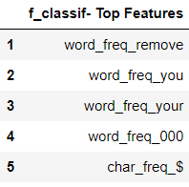
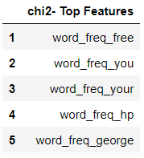
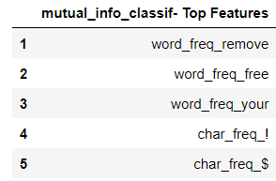
בחירת פיצ'רים
לטובת בחירת הפיצ'רים המשמעותיים אנחנו משתמשים במספר ספריות שיעזרו לנו לנתח את מאגר המידע עם שיטות לימוד המכונה השונות.
– mutual_info_classif – משמשת למדידת העצמת המידע בין תכונות לבין משתנה. העצמת המידע מתייחסת לכמה מידע מועבר מתכונה אחת לתכונה אחרת במידה ומידע זה משתנה.
– f_classif – עוזרת לנו לוותר על תכונות לא רלוונטיות.
– chi2 – האלגוריתם שעומד מאחורי הספרייה בודק את הקשריות בין תכונות שונות, כאשר ערכים גבוהים מציינים קשר חזק, וערכים נמוכים או אפסיים מציינים קשר חלש או אי קיום קשר בין התכונות כך למעשה הוא בחור את החשובות ביותר.

Slide 8

A PICTURE IS WORTH A THOUSAND WORDS

Slide 9
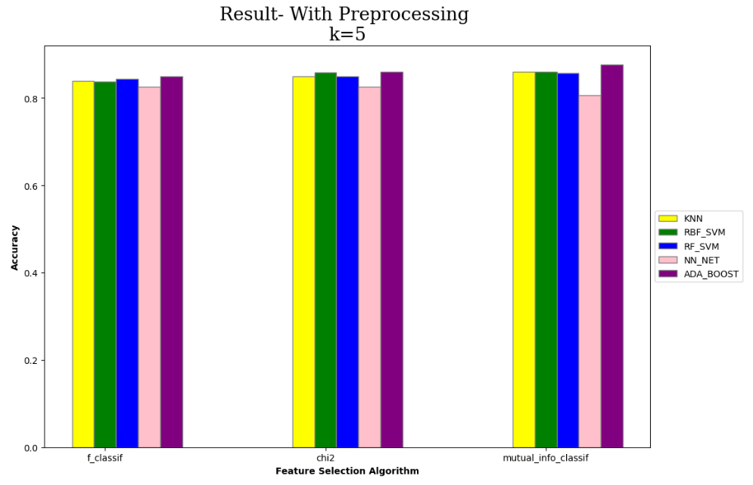
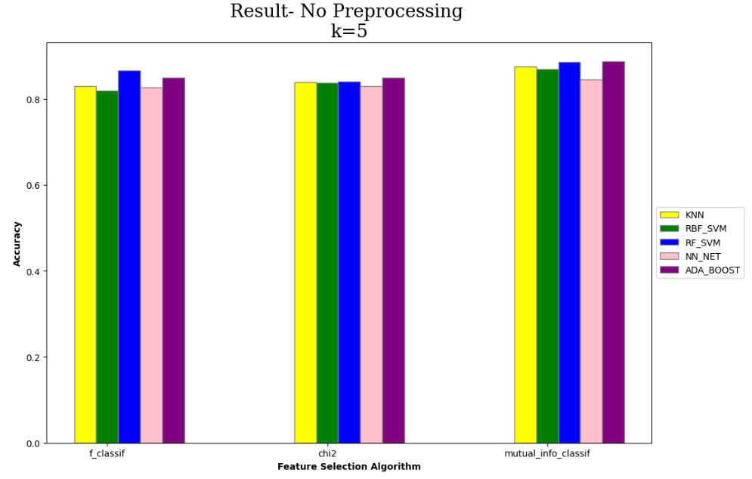
העמדות שאנו רואים מייצגות את הדיוק של כל אלגוריתם לפי שלושת מודלי הבחירה.
הגרף מחלק את העמודות לפי 5 סוגי מודלי למידות המכונה שאנחנו יצרנו.
פעם אחת התצוגה עם עיבוד נתונים ופעם אחת בלי.

Slide 10
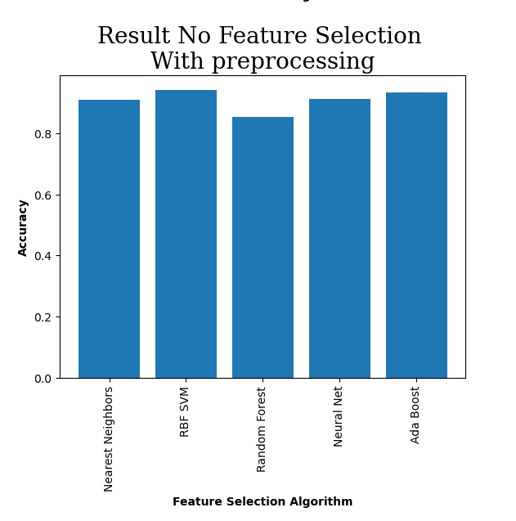
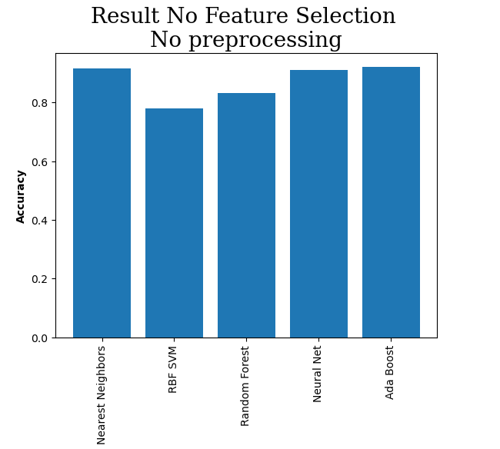
העמדות שאנו רואים מייצגות את אמינות של כל אלגוריתם ללא בחירת הפיצ'רים.
פעם אחת עם עיבוד הנתונים ופעם אחת בלי.

Slide 11
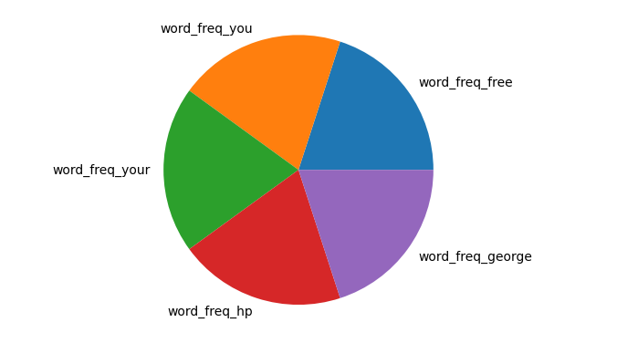
מסקנות
לפי הגרפים שראינו מקודם נוכל להבין שהאלגוריתם למידת מכונה המומלצת ביותר לשימוש הינו הAda_Boost.
וכמובן שמצאנו את התשובה לשאלת המחקר שלנו כאשר 5 הפיצ'רים החשודים שיופיעו בהודעת Phishing יהיו:

